Slide 1
В труде – красота человека
Основы
Духовно-нравственной
Культуры
Народов России 5 класс
Подготовила: учитель начальных классов
Матвеева Светлана Александровна

Slide 2
Цель:
• Раскрыть красоту человека в труде

Slide 3
Пословицы и поговорки о труде:
Вразумись здраво, начни рано, исполни прилежно!
Муравей не велик, а горы копает.
Взялся за гуж, не говори, что не дюж.
Дело без конца, что кобыла без хвоста.
Хочешь есть калачи, так не сиди на печи!
Не потрудиться, так и хлеба не родится (не добиться).
Руки не протянешь, так и с полки не достанешь.
По готовой работе вкусен обед.
Без дела жить - только небо коптить.
Чтобы рыбку съесть, надо в воду лезть.
Терпенье и труд все перетрут.
Не за свое дело не берись, а за своим - не ленись.
Где хотенье, там и уменье.
Без работы и печь холодна.
Любишь кататься, люби и саночки возить.

Slide 4
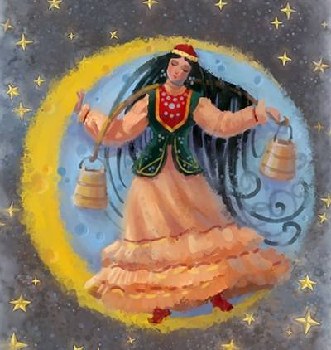
Чтение татарской сказки
«Звездочка Зухра»

Slide 5
«Звездочка Зухра»
Когда-то давным-давно жила-была одна девочка. Звали ее Зухра. Очень рано она осталась без матери. Отец привел в дом мачеху. Та не давала девочке житья: била ее, обижала, заставляла делать непосильную работу. Как-то вечером мачеха велела Зухре натаскать воды. «До утра наполни вот эту кадку водой. Иначе голову оторву», — сказала она. А сама незаметно проткнула дно кадки. Целую ночь Зухра таскала воду. Но вода в кадке нисколько не прибывала. Тяжелым коромыслом девочка до крови натерла плечи. Изможденная вконец, свалилась она без сил. Тихо было в ту ночь. Нигде ни единого звука. Только Луна безмолвно плыла в небесах. Взглянула Зухра на Луну и воскликнула: «Эх, Луна, хоть бы ты помогла мне. Вызволила бы меня из неволи!» А Луна по-прежнему оставалась спокойной. Зухра со слезами снова взмолилась: «Возьми меня к себе!» Тогда Луна засветилась ярче, послала свои лучи на землю и подняла Зухру к себе. С тех пор на Луне стоит девушка с коромыслом

Slide 6
Чтение и анализ текста
«Микула Селянинович»

Slide 7
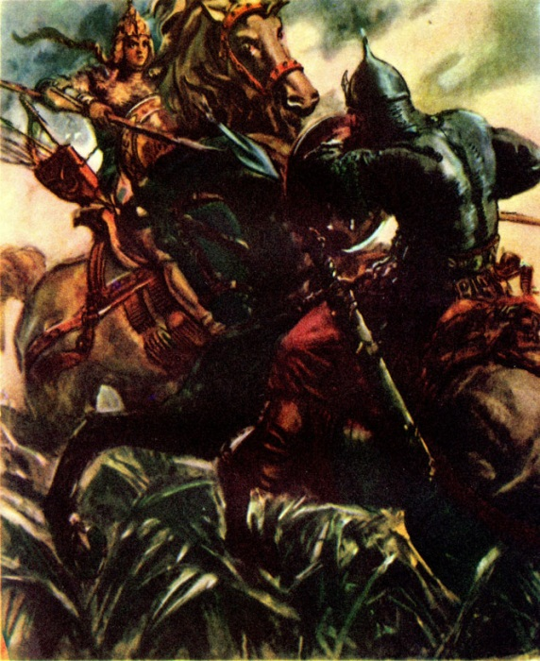
Проблемный вопрос:
Почему Микула Селянинович стал героем народных былин?

Slide 8
Сказка К. Ушинского «Два плуга» Анализ сказки.

Slide 9
Сказка К. Ушинского «Два плуга»
Из одного и того же куска железа и в одной и той же мастерской были сделаны два плуга. Один из них попал в руки земледельца и немедленно пошел в работу, а другой долго и совершенно бесполезно провалялся в лавке купца.
Случилось через несколько времени, что оба земляка опять встретились. Плуг, бывший у земледельца, блестел, как серебро, и был даже еще лучше, чем в то время, когда он только что вышел из мастерской; плуг же, пролежавший без всякого дела в лавке, потемнел и покрылся ржавчиной.
- Скажи, пожалуйста, отчего ты так блестишь? - спросил заржавевший плуг у своего старого знакомца.
- От труда, мой милый, - отвечал тот, - а если ты заржавел и сделался хуже, чем был, то потому, что всё это время ты пролежал на боку, ничего не делая.

Slide 10
Проблемный вопрос:
Как может проявляться любовь к Родине в мирное время?
Является ли учеба трудом? Какие качества должны быть у ученика, чтобы его труд был успешным?»

Slide 11
Ситуации для анализа и оценки:
У Пети не получалась задача. Он отложил тетрадь в сторону и стал ждать прихода папы с работы. А как бы вы поступили?
Марина не стала учить историю, потому что ее спрашивали на предыдущем уроке. А как бы вы поступили? Почему?
Олег считает, что отличником нужно быть потому, что за успехи в учебе родители делают подарки. А как вы считаете?
Маша просит Павла помочь ей разобраться с примером. Павел отвечает: «В учебе каждый за себя. Сама соображай». А вы бы как ответили Маше? Почему?

Slide 12
Спасибо за внимание!

Slide 13
Интернет-ресурсы:
http://bogislavyan.ru/mikula-selyaninovich-bogatyir-pahar/
http://ru.narvol.org/mikula-selyaninovich-geroj-predok-naroda-zemlepashca/
http://avidreaders.ru/book/dva-pluga.html
http://benguzel.ucoz.com/news/zvezda_zukhry/2010-07-02-2
http://sokrnarmira.ru/index/0-7290

